Slide 1
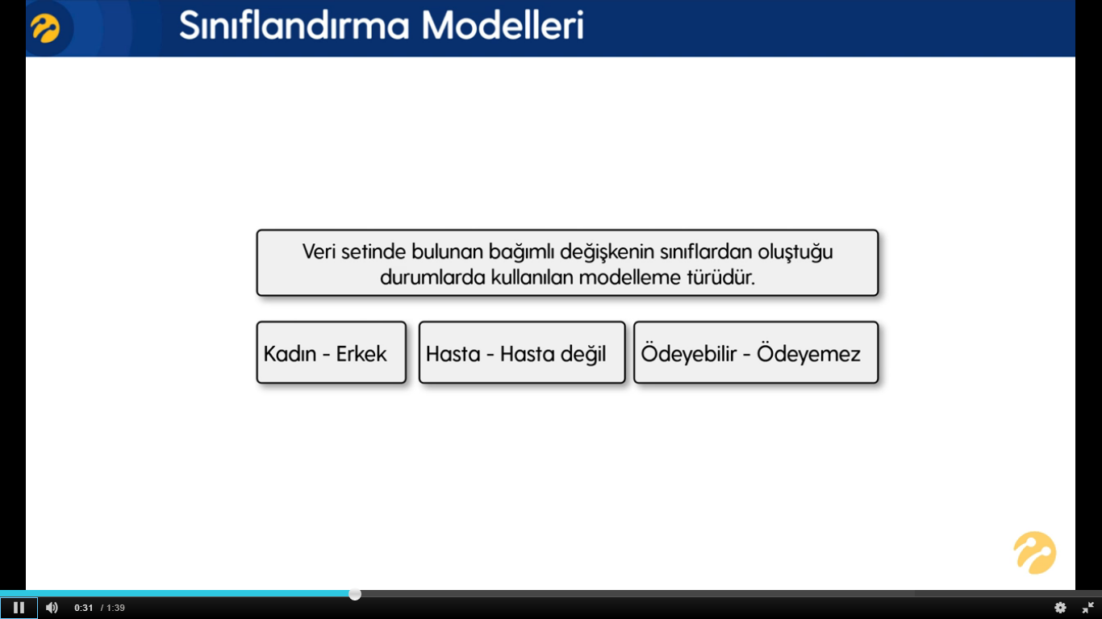

Slide 2
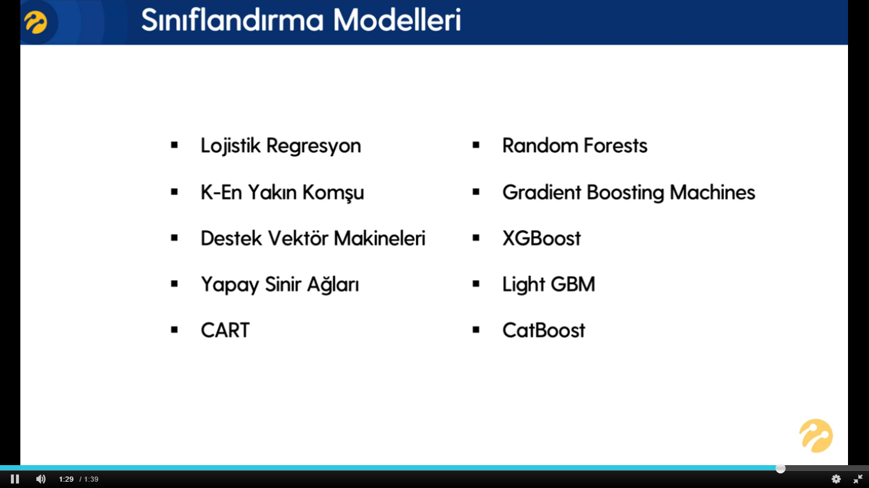

Slide 3
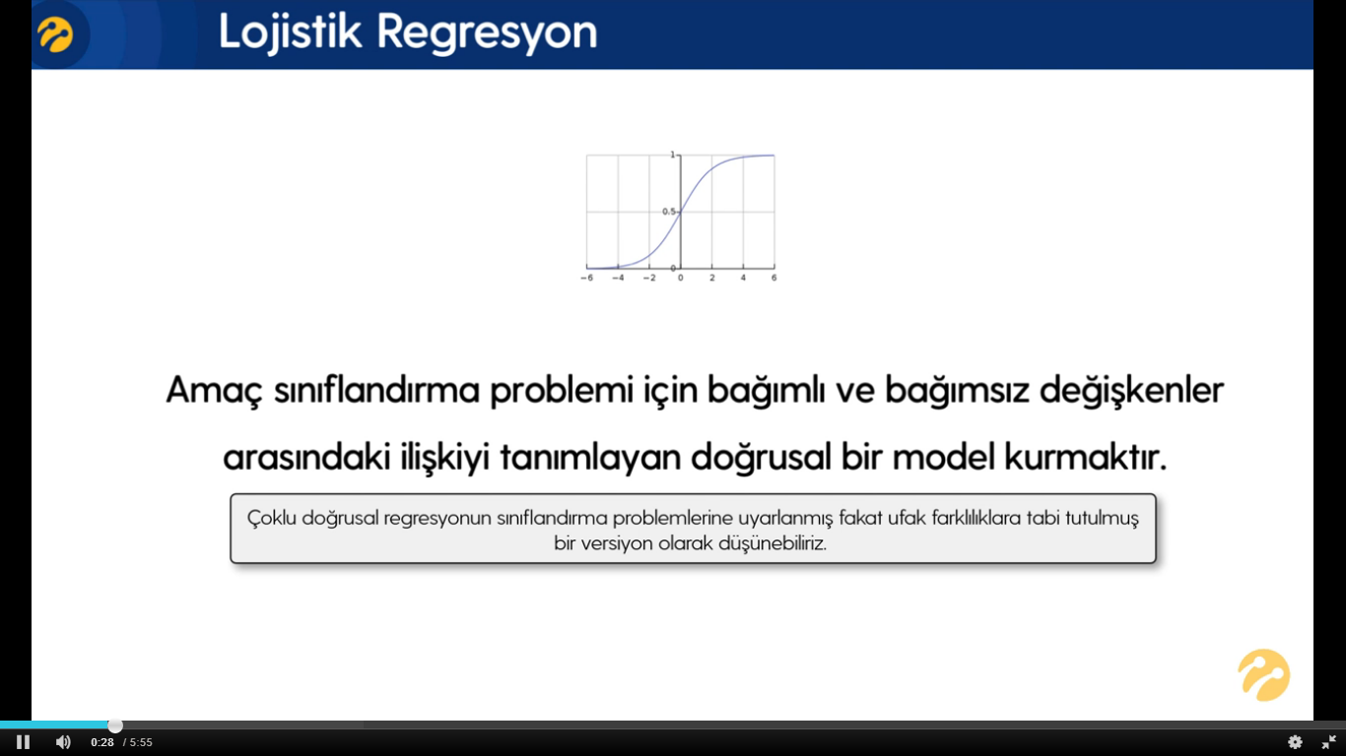

Slide 4
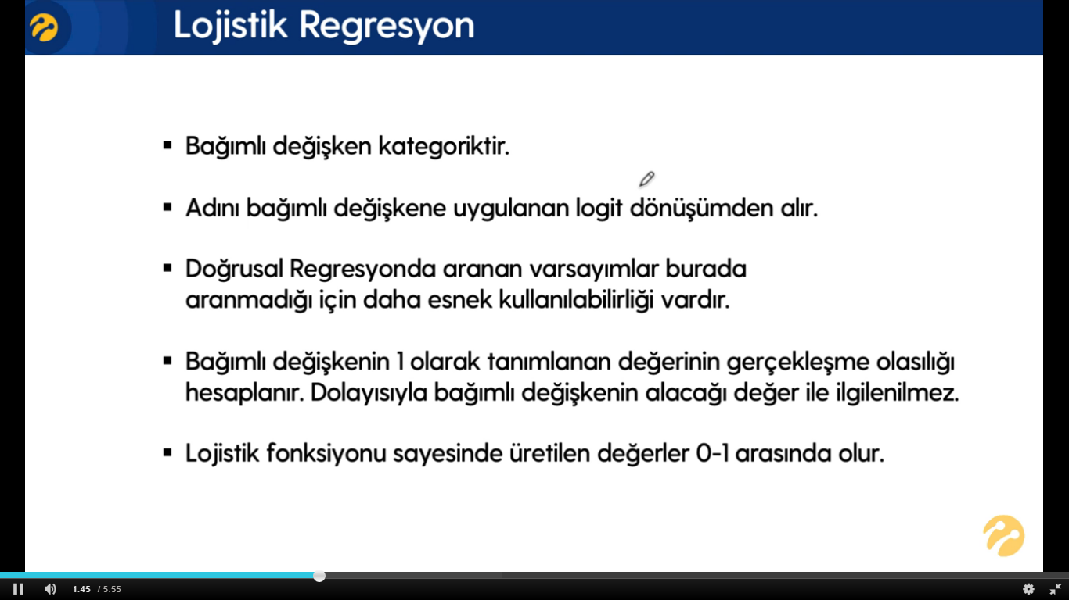

Slide 5
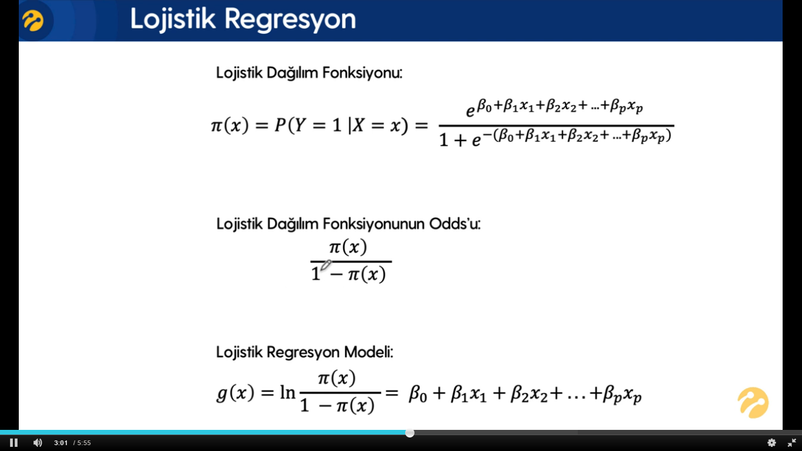

Bağımsız değişkenler (X)
yerine yazıldığında bağımlı
değişkenin (Y) 1(bir) olması
olasılığı ile ilgileniyoruz.
π(x) → Y nin 1 olma olasılığıdır.
Logaritma alma işleminden sonra doğrusal bir form ortaya çıkar. Bunun üzerinden tahminlerimizi gerçekleştiririz.

Slide 6
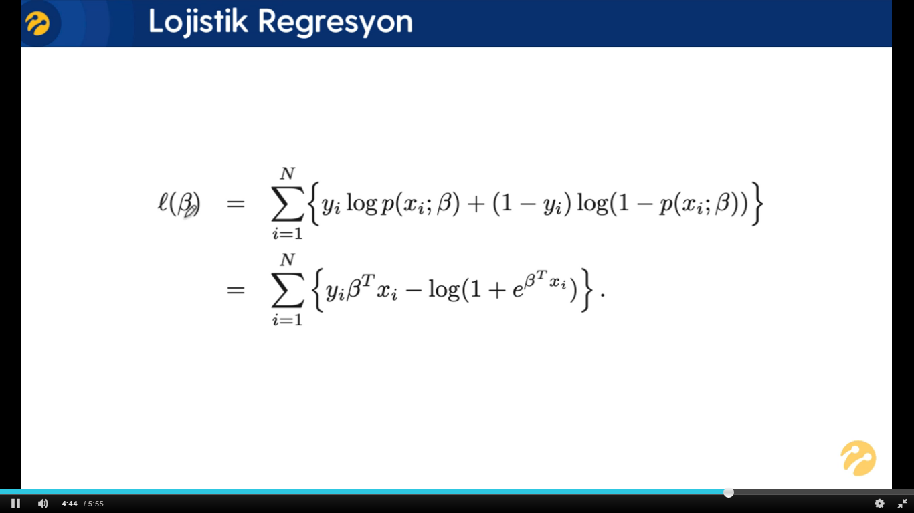
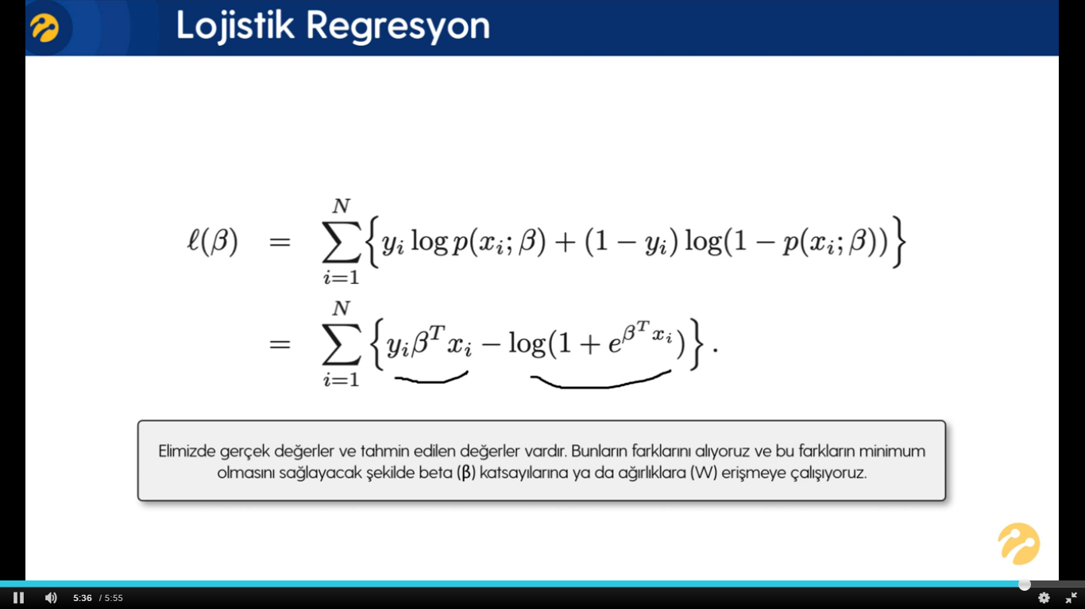
l → logijistik
B → Beta – katsayılar ( bazı kaynaklarda W ile de gösterilir )
TAHMİN EDİLEN
DEĞERLER
GERÇEK
DEĞERLER

Slide 7
UYGULAMA

Slide 8
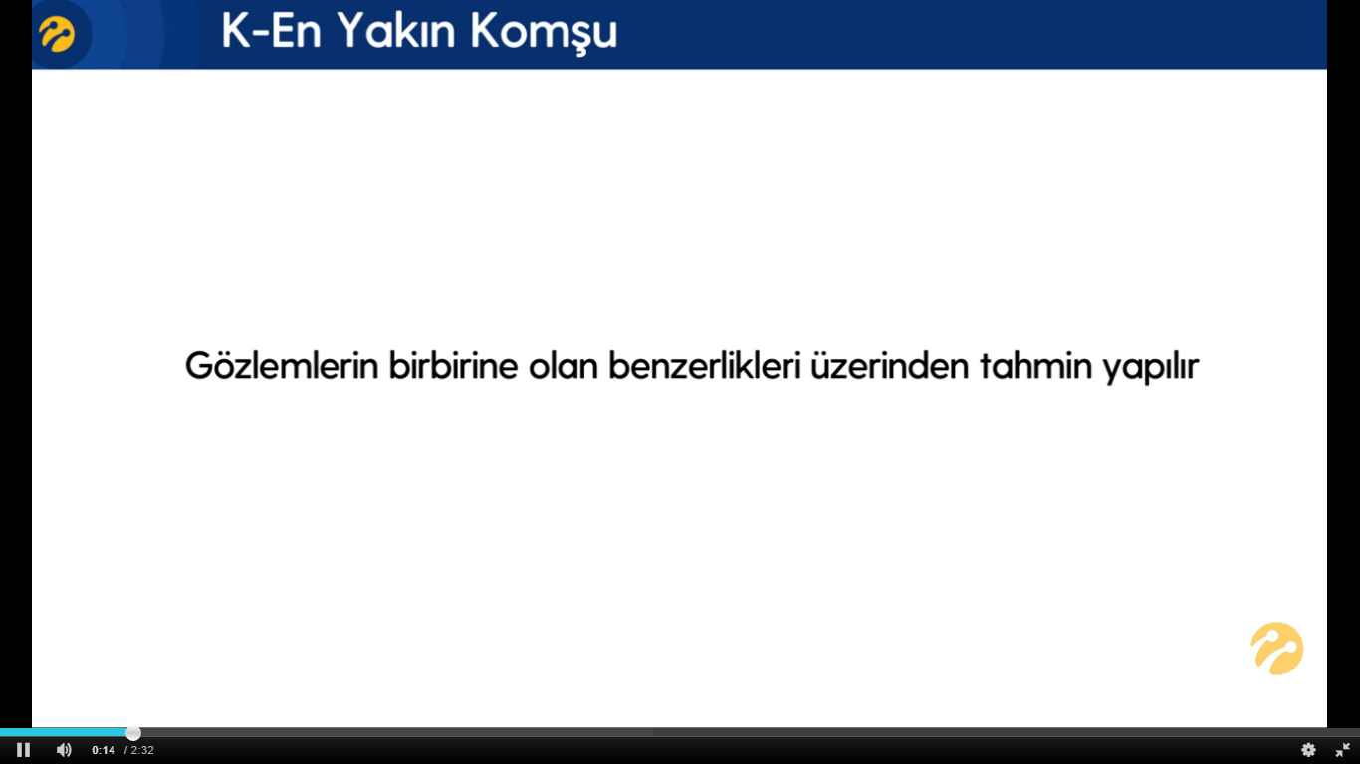

Slide 9
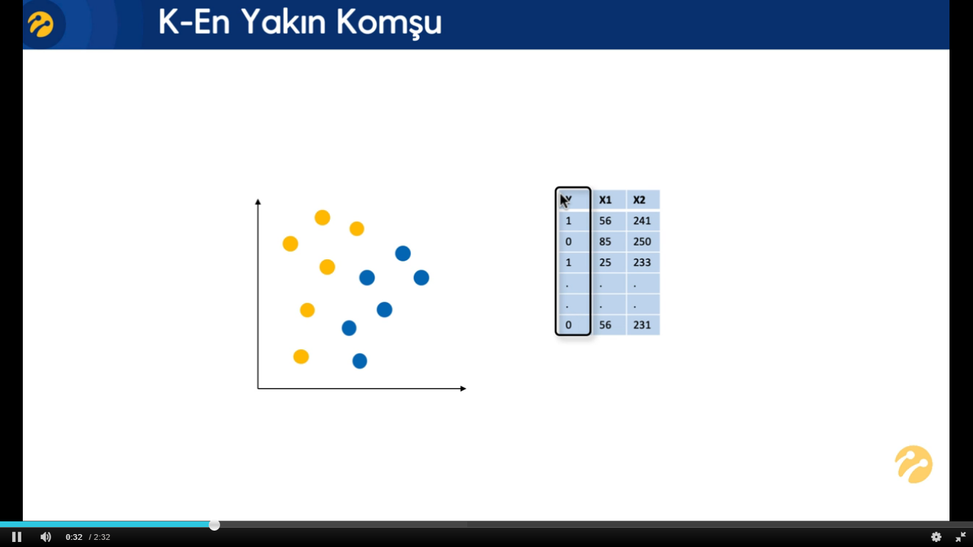

Slide 10
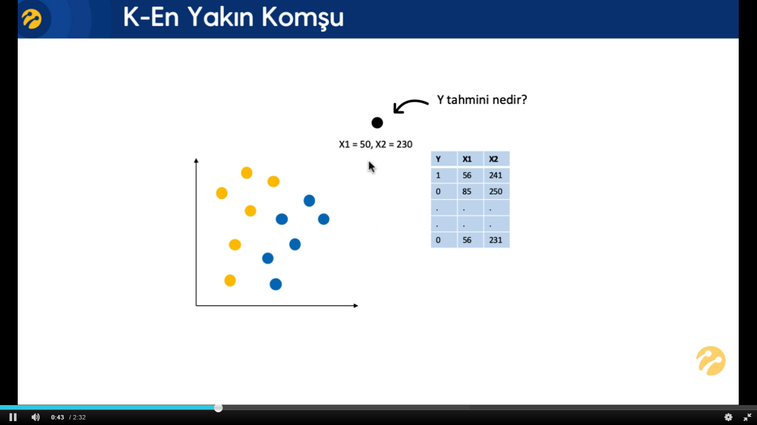

Slide 11
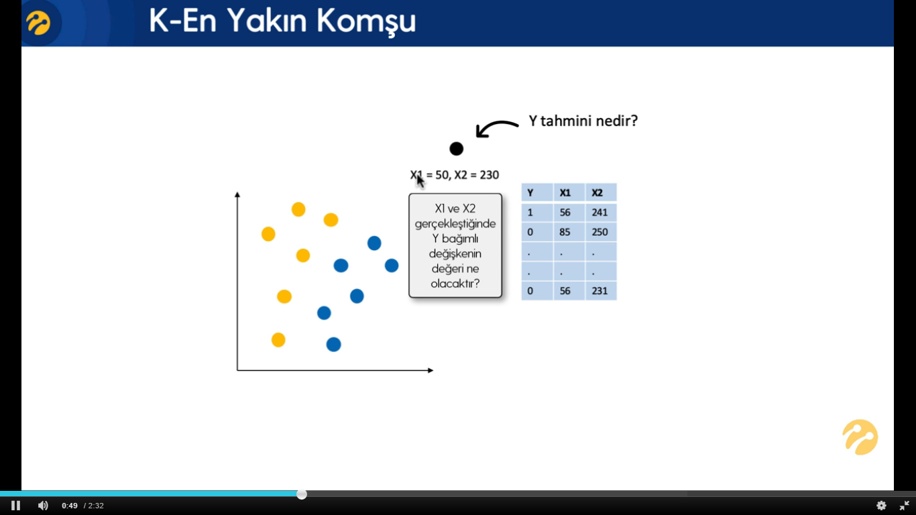

Slide 12
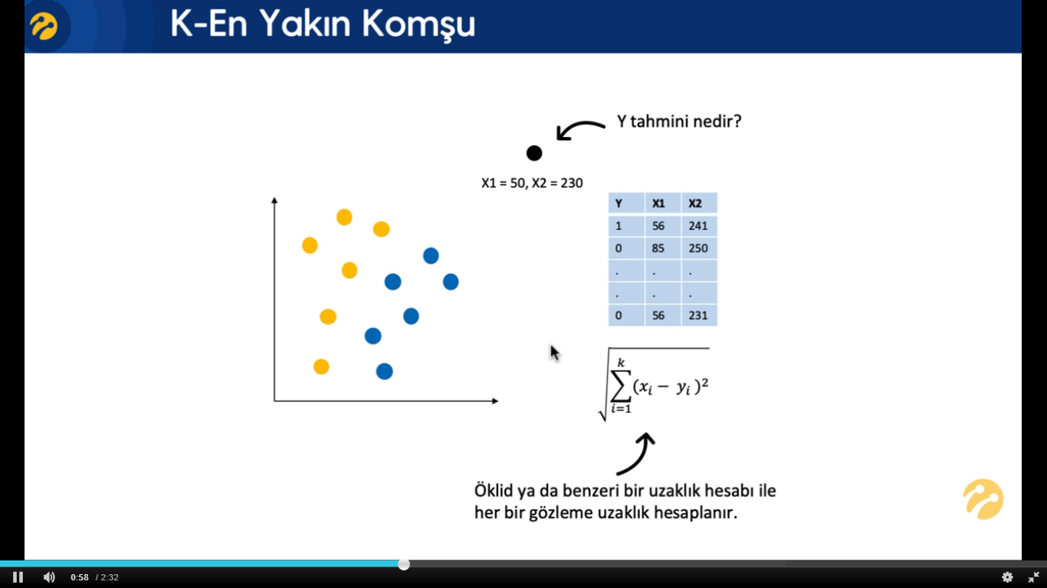

Slide 13
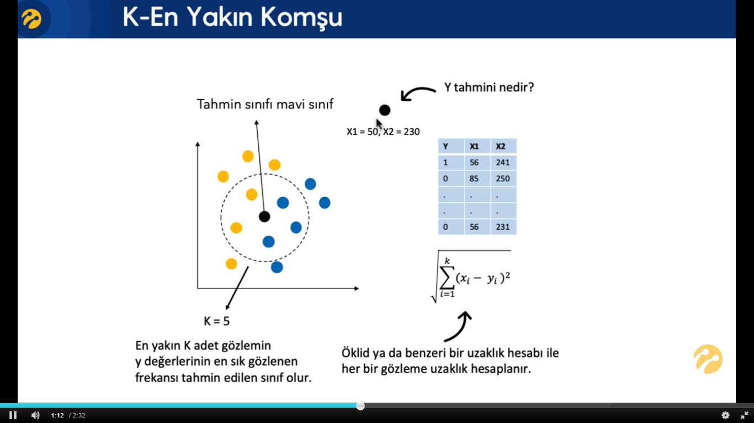
Tahmini yapılacak Y bağımlı değişkenine yakın olan 5 gözlem incelendiğinde 3 birim mavi, 2 birim sarı olduğu gözükmektedir.
Bu Y nin tahmini mavi sınıftır diyeceğiz.

Slide 14
UYGULAMA

Slide 15
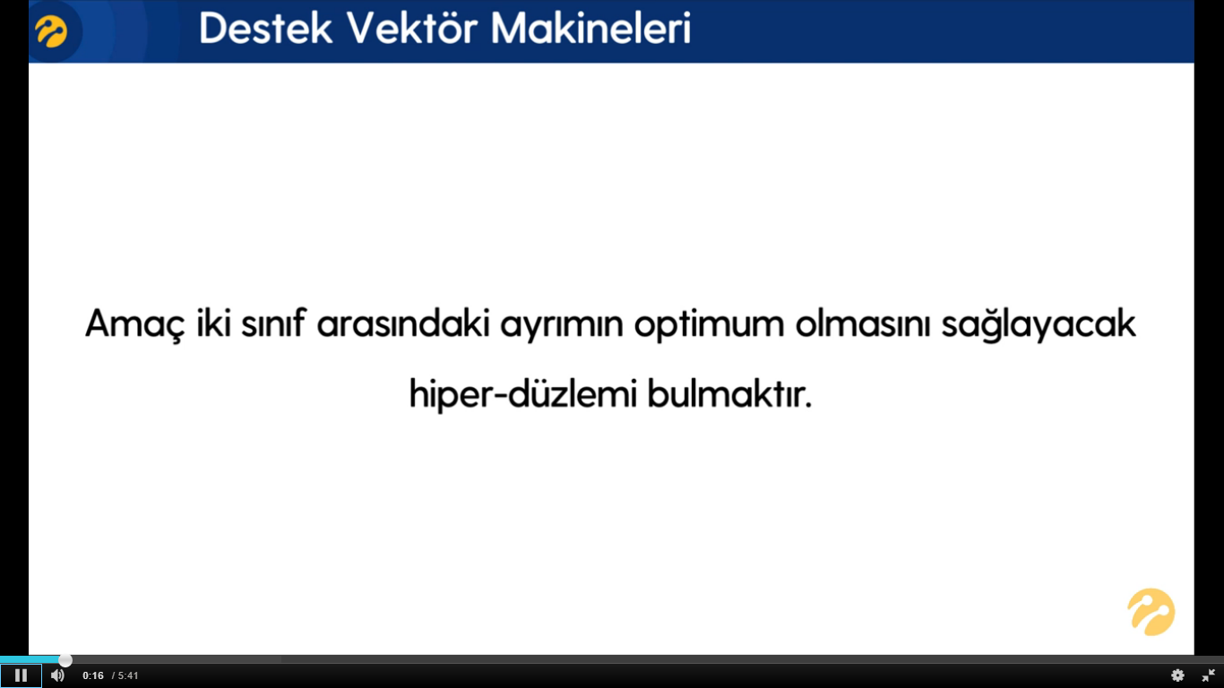
Makine dünyasının efsane algoritmalarından birisidir.
Detaylı çalışmalar hala devam etmektedir.
Öncelikle sınıflandırma problemleri için ortaya çıkmıştır.

Slide 16
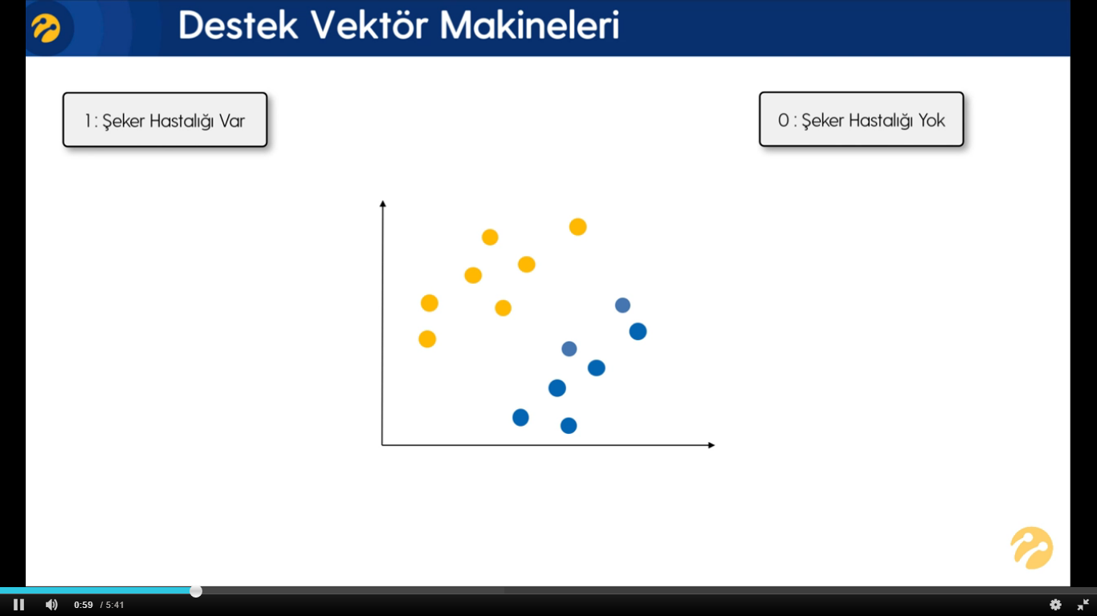
Amacımız var olan iki sınıfı
ayırmaya çalışmaktır.
Ayrımı yaparken iki sınıf arasındaki
aralık maksimum olacak şekilde
gerçekleşmesini sağlamaktır.
İki sınıf arasındaki ayrımı sağlayacak
olan şey hiperdüzlemdir.
Hiperdüzlem iki yada üç boyutlu bir
doğru olarak düşünülebilir. Amacımız
iki sınıf arasına bir marjin koymaktır.
Bu marjinler aralığı max. şekilde
ayırması sağlanmalıdır.

Slide 17
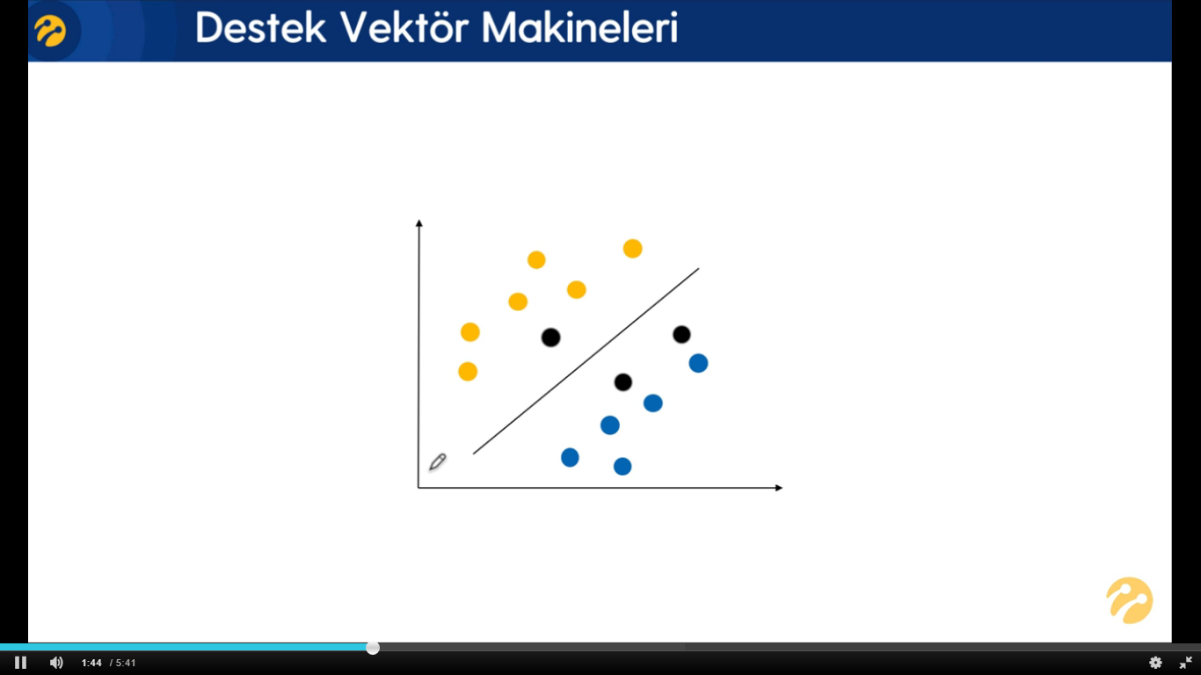

Slide 18
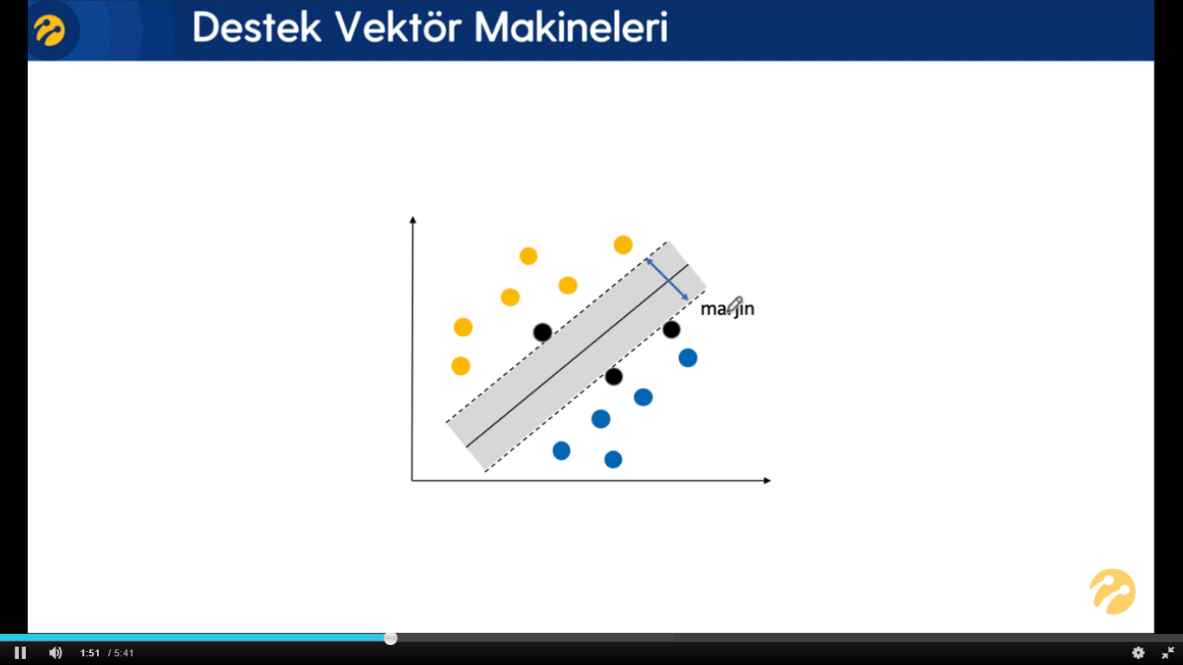
Destek Vektör : Grafik teki siyah
noktalar, marjini yani ayrım
doğrusunun yönlerini mesafesini
belirleyen noktalarıdır. Bunlar destek
support noktalarıdır.
Marjinin hesaplanması için hard yada
soft ismi verilen hesaplamalar vardır.
Yani toleranslı ya da toleranssız olarak
destek noktalarına gösterilen ilgi yada
ilgisizliği ifade eden bu noktaları dikkate
almayı yada dikkate almamayı seviyeli
bir şekilde ifade eden bir kavram da söz
konusudur.
Veri çok boyutlu olduğunda bu ayrım
doğrusal olarak yapılamayabilir.
Bu sefer doğrusal olmayan ayrım
yaklaşımları kullanılıyor.

Slide 19
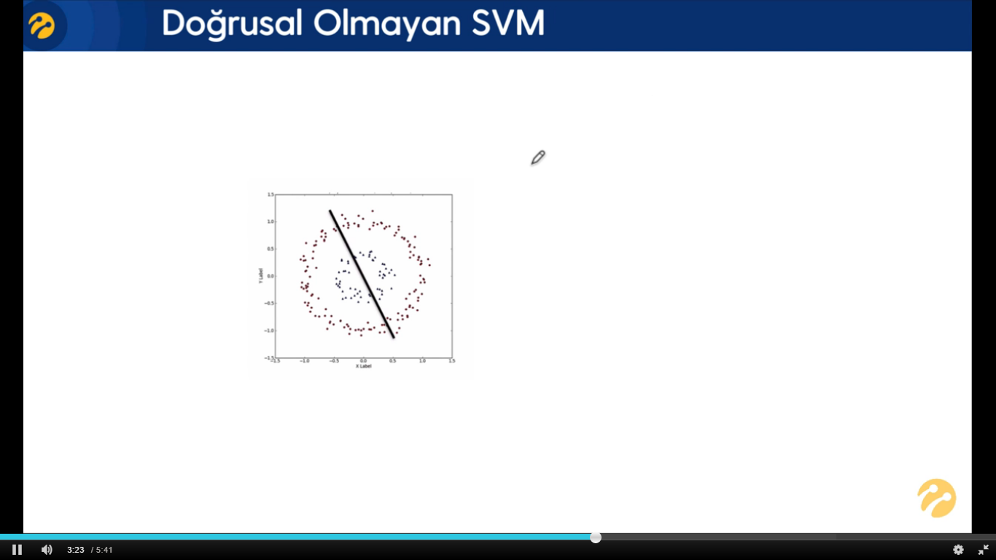
Burada maviler ve kırmızılar olmak üzere iki sınıf var. Ve bunlar öncekiler gibi bir doğruyla ayrılamıyor.
Bu durumda BOYUT ARTTIRMA denen yöntemler kullanılır. Grafikteki iki boyutlu olan görünümü 3-üç boyuta çıkarıyoruz. Bu şekilde bu ayrımların gerçekleşmesini sağlıyoruz.

Slide 20
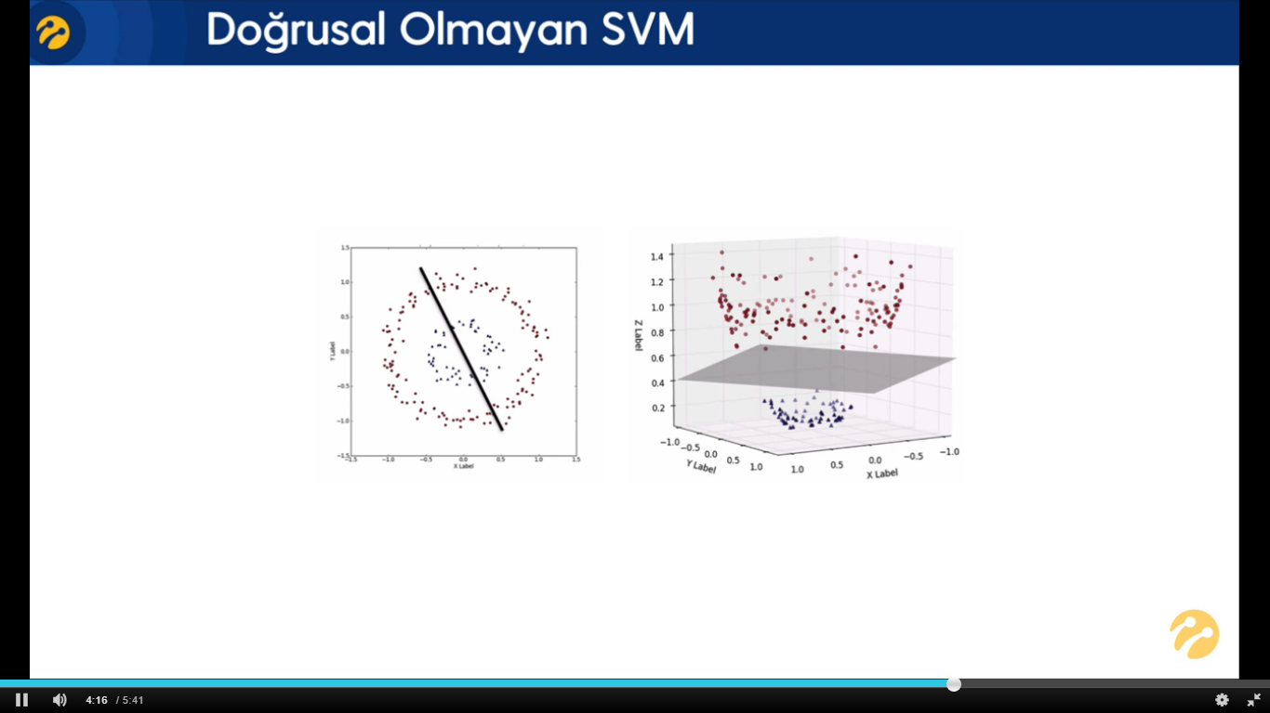
İki sınıf arasına eklenen düzlem aracılığı ile iki sınıf başarılı bir şekilde birbirinden ayırıyoruz. Bu ayırma işlemi için KERNEL HİLESİ – KERNEL TRICK adı verilen bir yöntem kullanılıyor.
Elimizde radial basis function adı verilen bir yöntem var. Bu yöntemde mü ve sigma gibi değerler var. Ve bu mü ve sigma değerleri yani ortalama ve varyansı ifade eden değerler parametreler değiştikçe eğiriyi daha doğru ifadesiyle gözlemleri değiştirme imkanı buluyoruz.

Slide 21
UYGULAMA

Slide 22
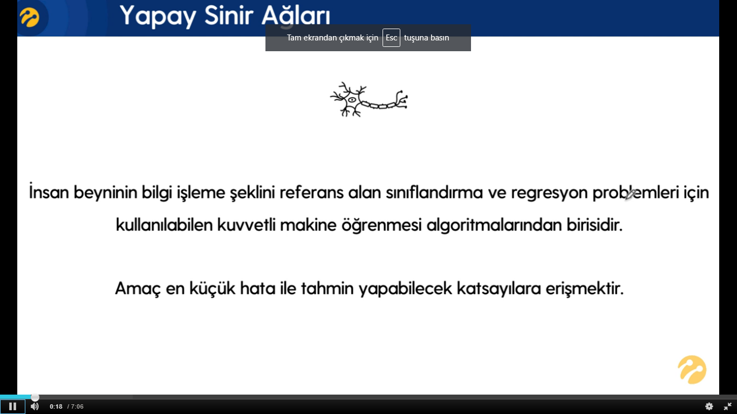
Aktivasyon fonksiyonu farklıdır regresyon bölümünden.

Slide 23
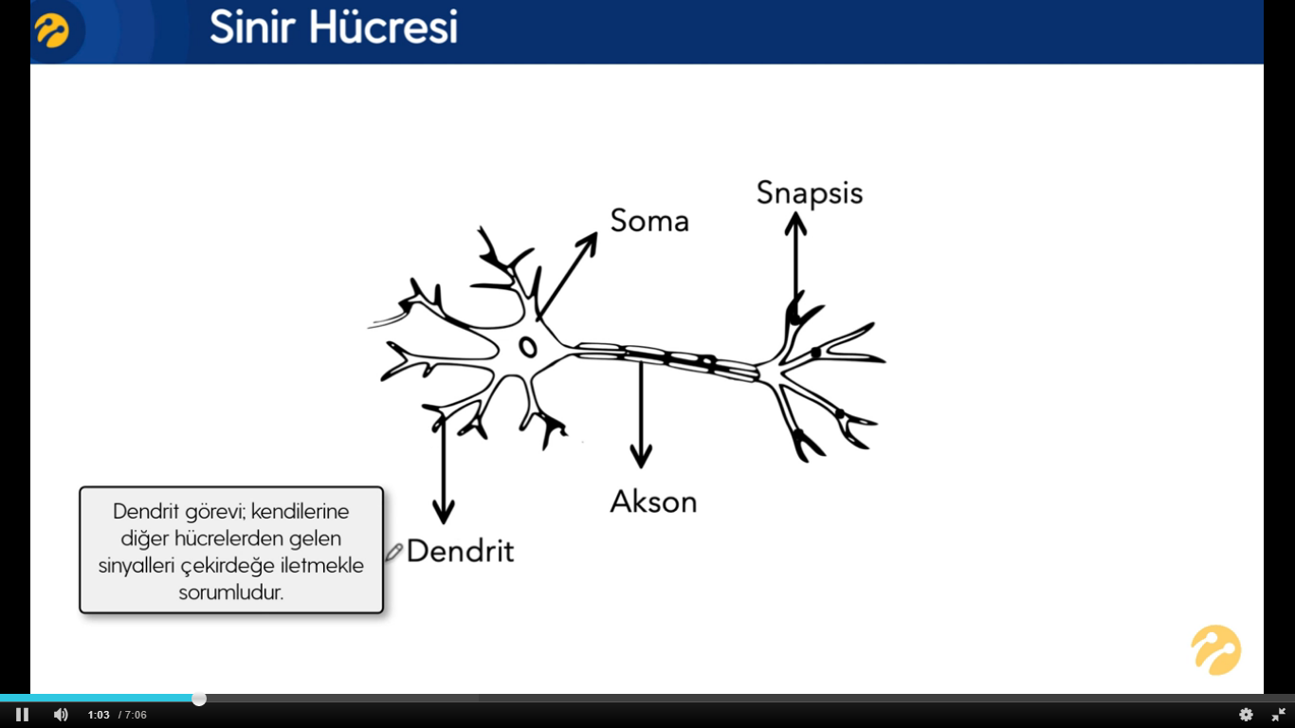

Slide 24
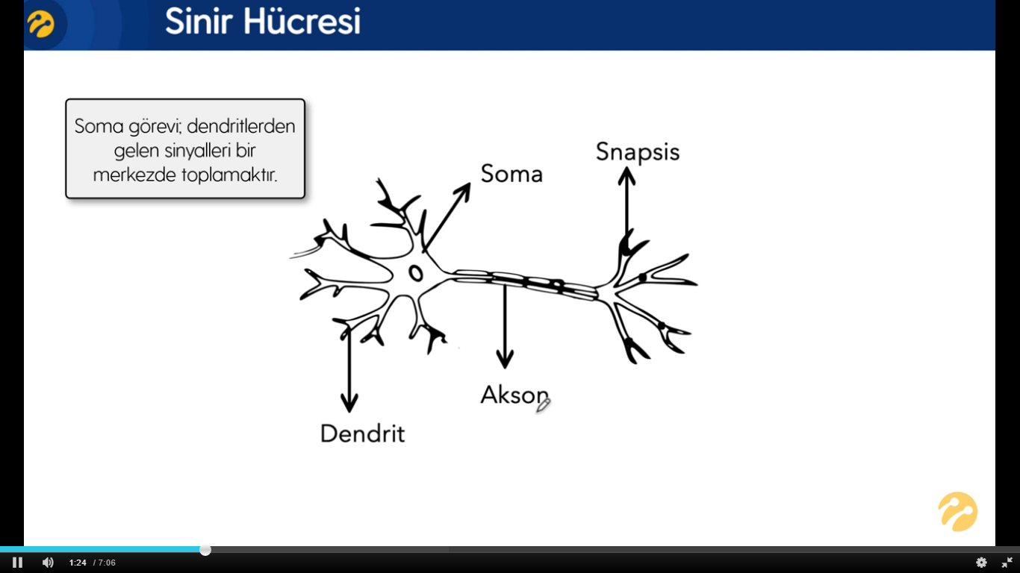

Slide 25
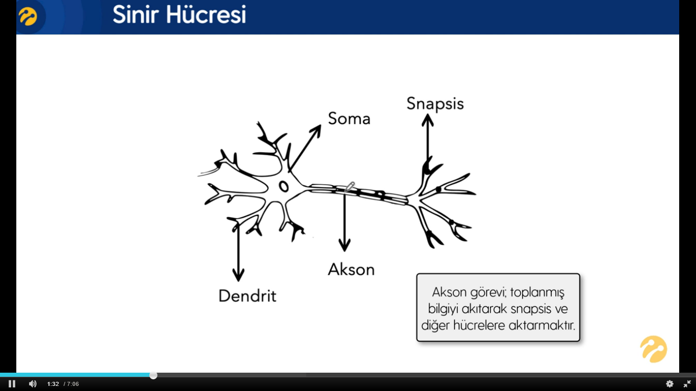

Slide 26
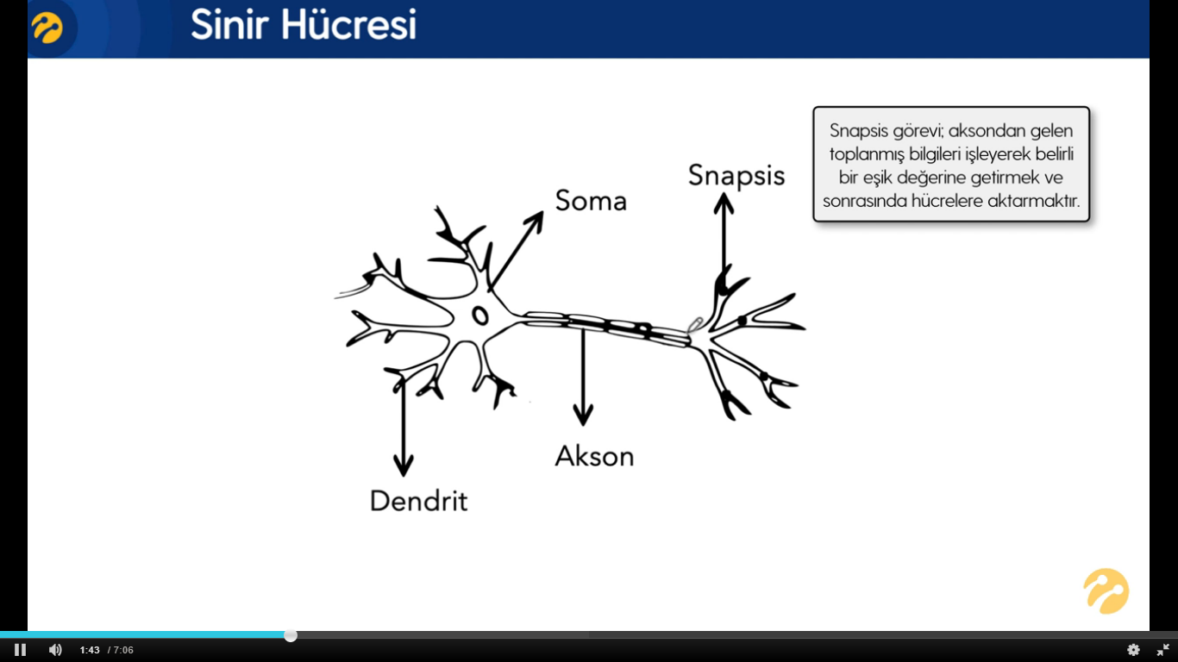

Slide 27
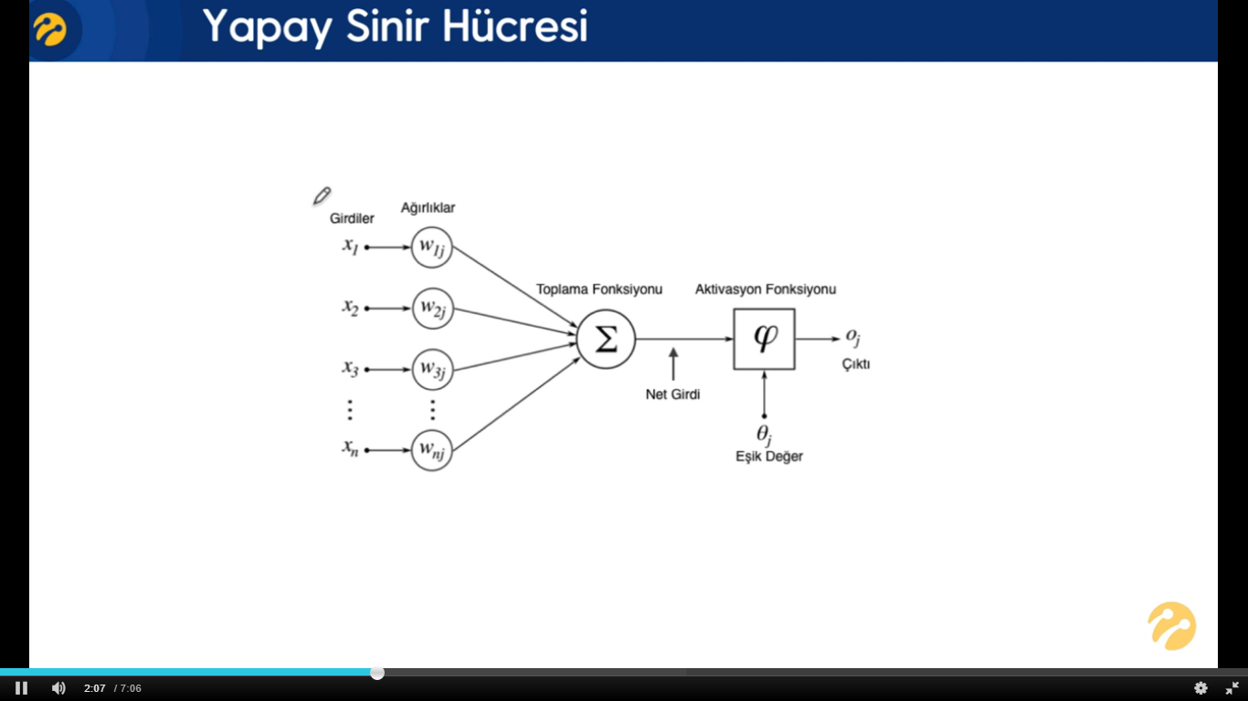

Slide 28
UYGULAMA
DEĞİŞKENLERİN DÖNÜŞTÜRÜLMESİ YAPILMIŞTIR
STANDARDLAŞTIRMA YAPILMIŞTIR.

Slide 29
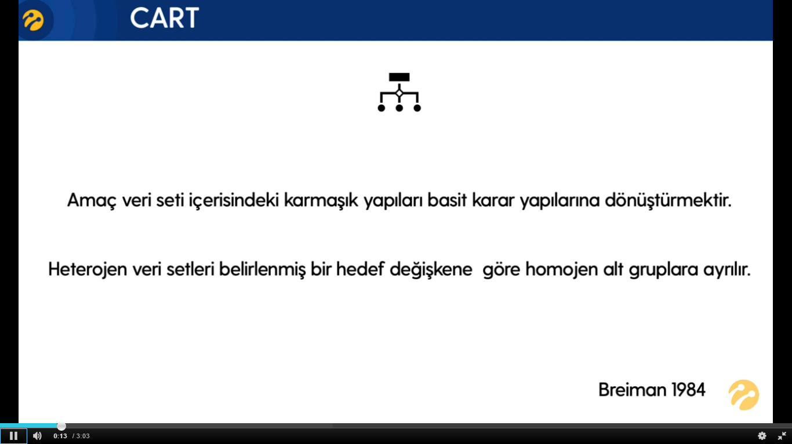

Slide 30
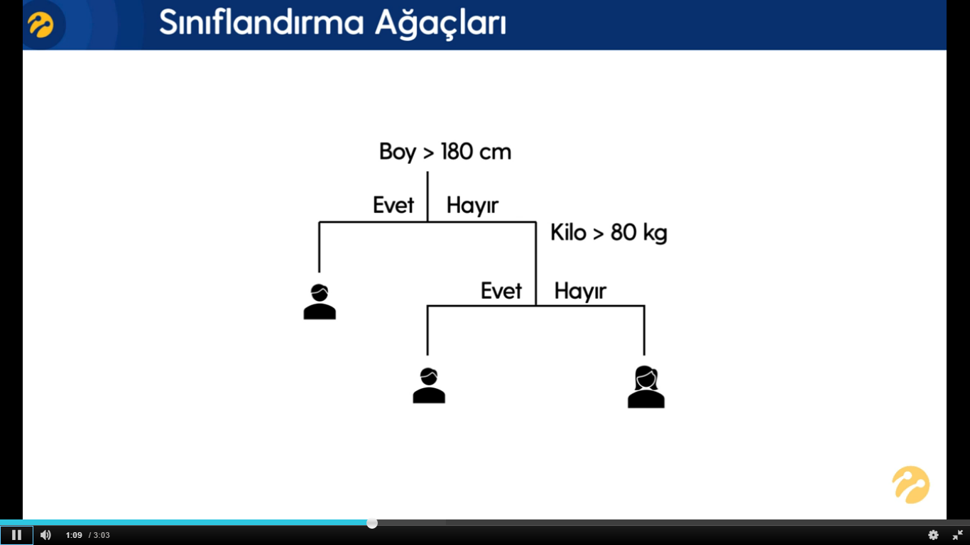

Slide 31
UYGULAMA

Slide 32
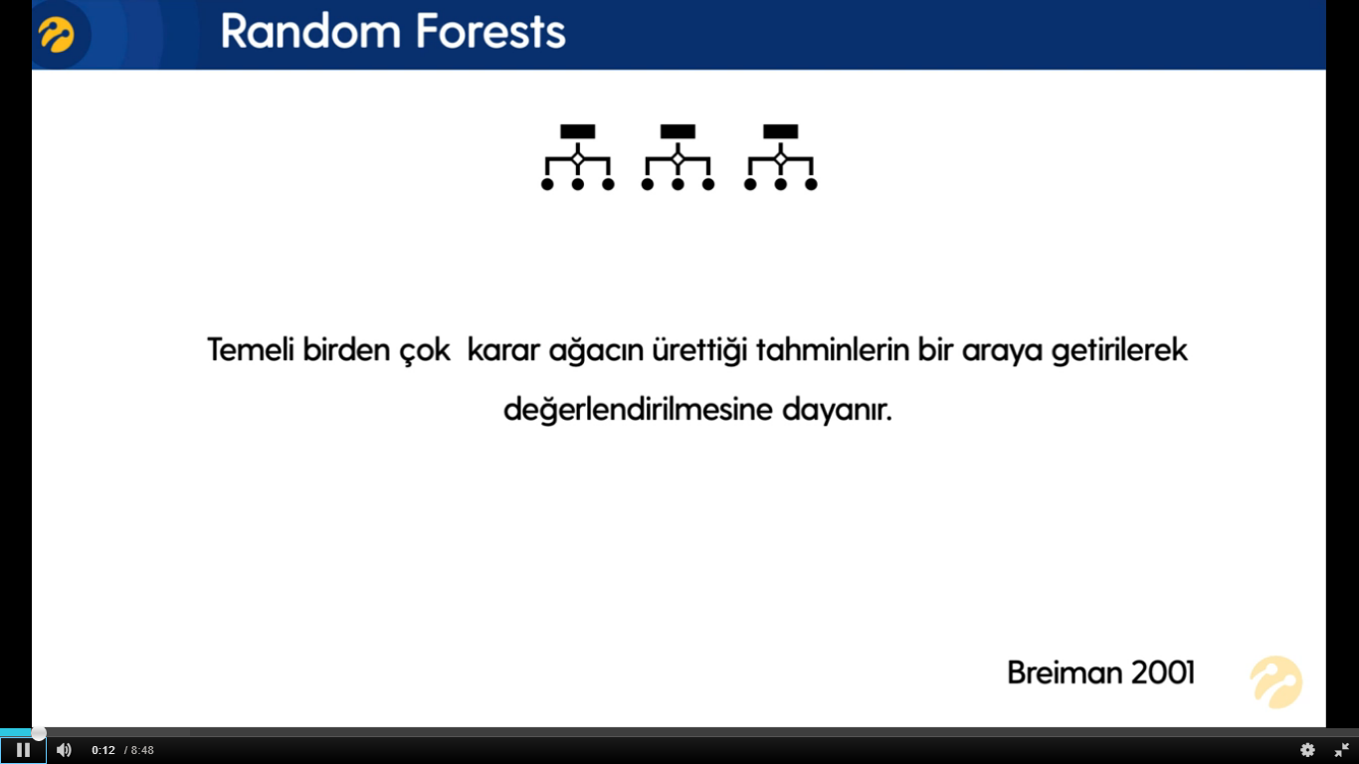
Topluluk öğrenme yöntemlerinden birisidir.
Birden fazla tekil ağaç bir araya gelir ve bunlar bazı tahminlerde bulunur. Bunların neticesinde topluluk oylaması yapılarak nihai karara varılmış olur.
BAGGING YÖNTEMİ : Random forest yönteminin özel bir halidir. Eğer değişken seçiminde rastsallık getirmezsek ve elimizdeki değişkenlerin içerisinden seçilecek değişken sayısını elimizdeki değişken sayısına eşitlersek random forestta bu durumda aslında bir bagging yöntemi kullanmış oluyoruz.

Slide 33
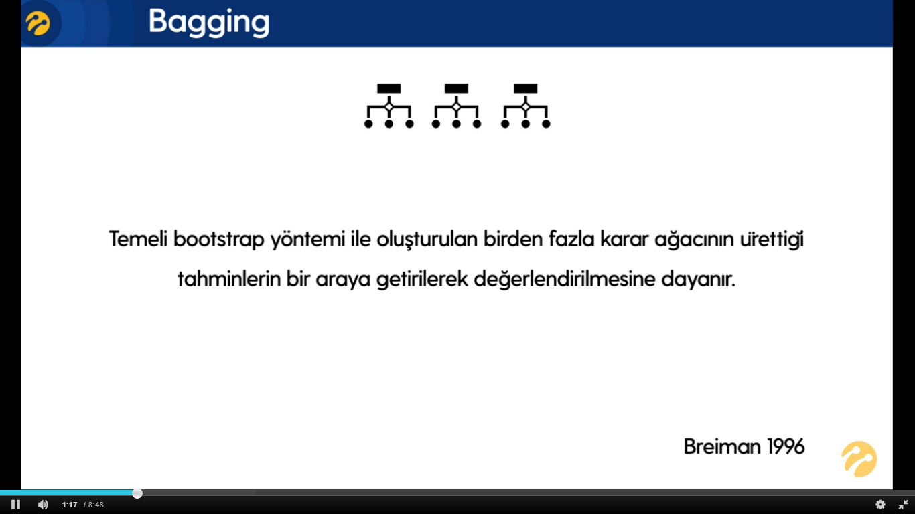
Örneğin, CART modelinde elimizde sadece bir tane ağaç vardı. Kendisine bir veri veriyorduk. Heterojen verisetini homojen alt parçalara ayırarak tahmin etme işlemini gerçekleştirmeye çalışıyorduk. Basit karar kuralları çıkarıyordu.
Fakat burada bazı problemler sözkonusuydu. Şöyleki CART modeli vermiş olduğumuz verisetinin içerisindeki yapıları öğrenmede çok başarılı fakat daha önce hiç göremediği verilerle kullanılmak istendiğinde tahmin başarısı düşmektedir. Yani aşırı öğrenme OVERFITTING problemi vardı.
Breiman bunu giderme adına BUDAMA yöntemi geliştirmiş olsada bir noktadan sonra bagging yöntemini ortaya koyarak buradaki bazı aşırı öğrenme ve tahmin problemlerini gidermiş oldu.
BAGGING – BOOSTRAP AGGREGATION

Slide 34
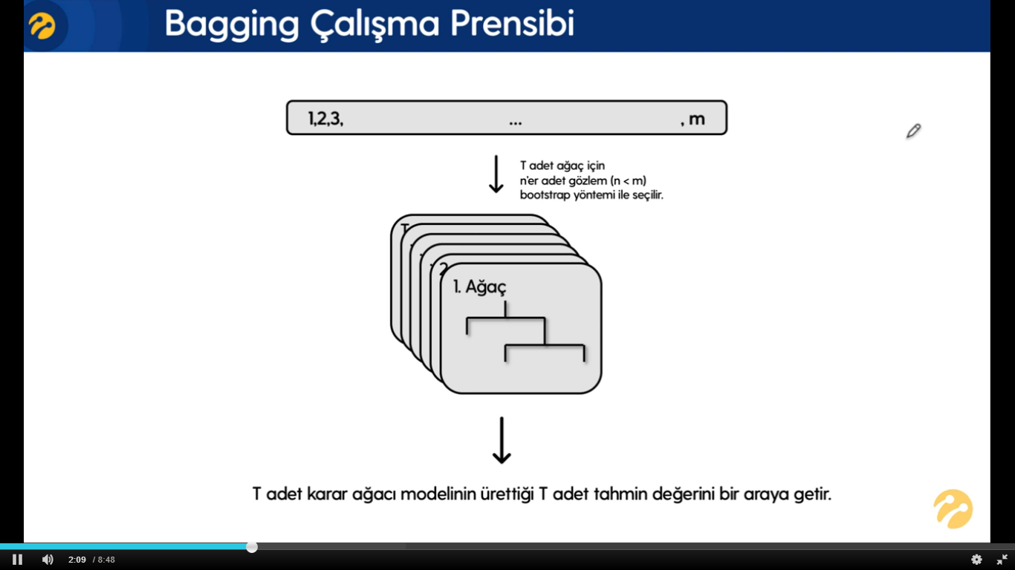

Slide 35
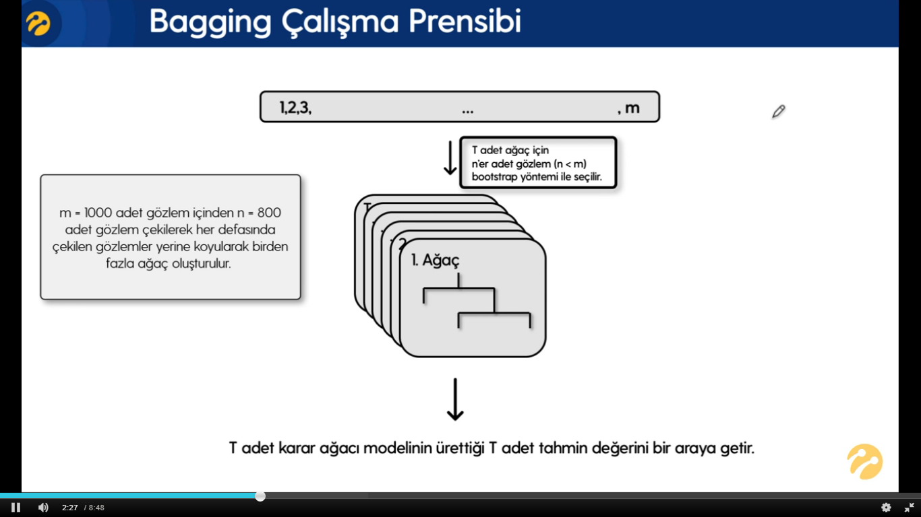

Slide 36
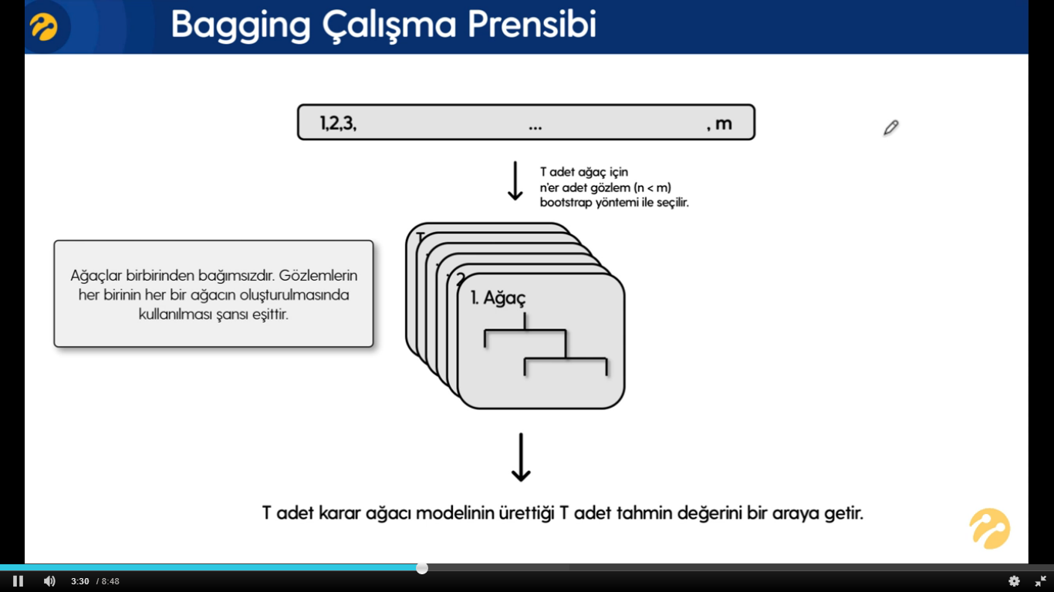
Gözlem birimlerinin 2/3 ü ağaçların oluşturulması için kullanılır.
1/3 ağaçların test edilmesi için kullanılır.
Doğru sınıflandırma oranını, hata kareleri orta-
laması karekökü değerlerini bizim istediğimiz yönde
değiştiren, geliştiren ve aşırı öğrenmeye karşı
- OVERFITTING - bu yaklaşımla iyi bir performans sunan bir yöntemdir.

Slide 37
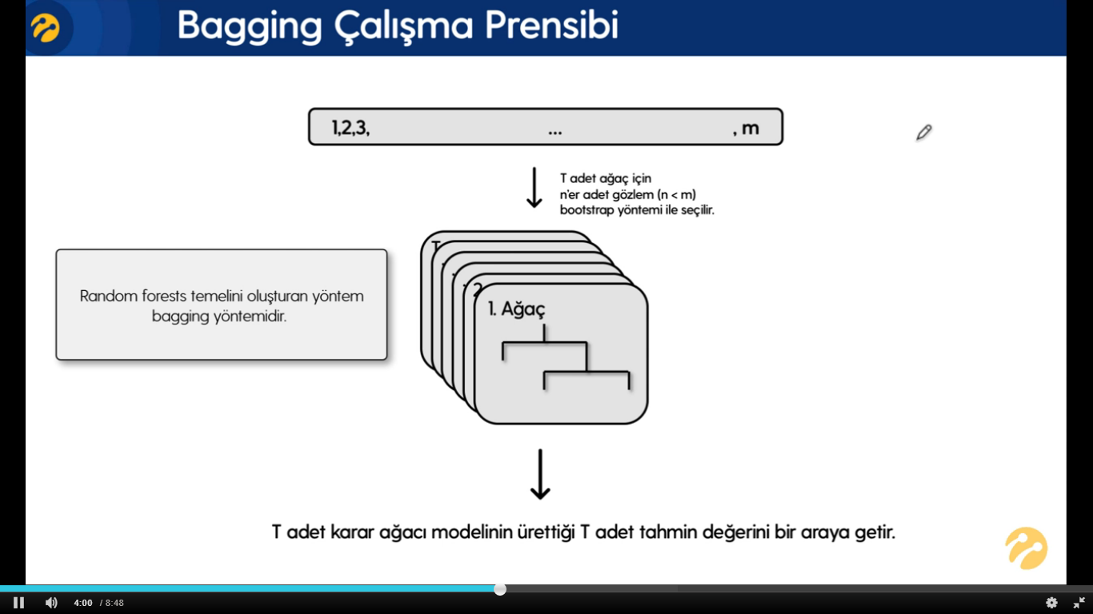
Random forest ta bagging yönteminde olduğu gibi DEĞİŞKENLER DE DE bir RASTGELE SEÇİM işlemi gerçekleştirilip, örneğin P adet değişken içerisinden ondan daha küçük sayıda olan bir k adet değişeken seçilip buna göre bölünme işlemleri için göz önünde bulundurulacak olan değişkenler belirlenip bölme kriterleri çalıştırılmaya başlanmış oluyor.

Slide 38
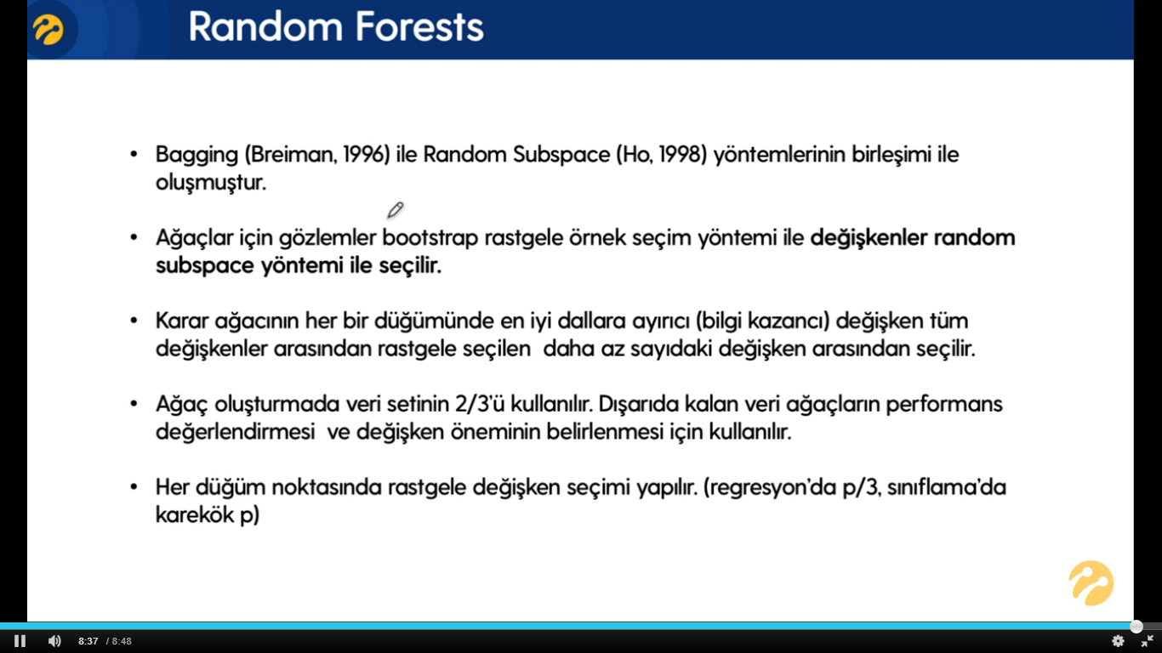

Slide 39
UYGULAMA
DEĞİŞKEN ÖNEM DÜZEYLERİNİN KONTROL EDİLMESİ

Slide 40
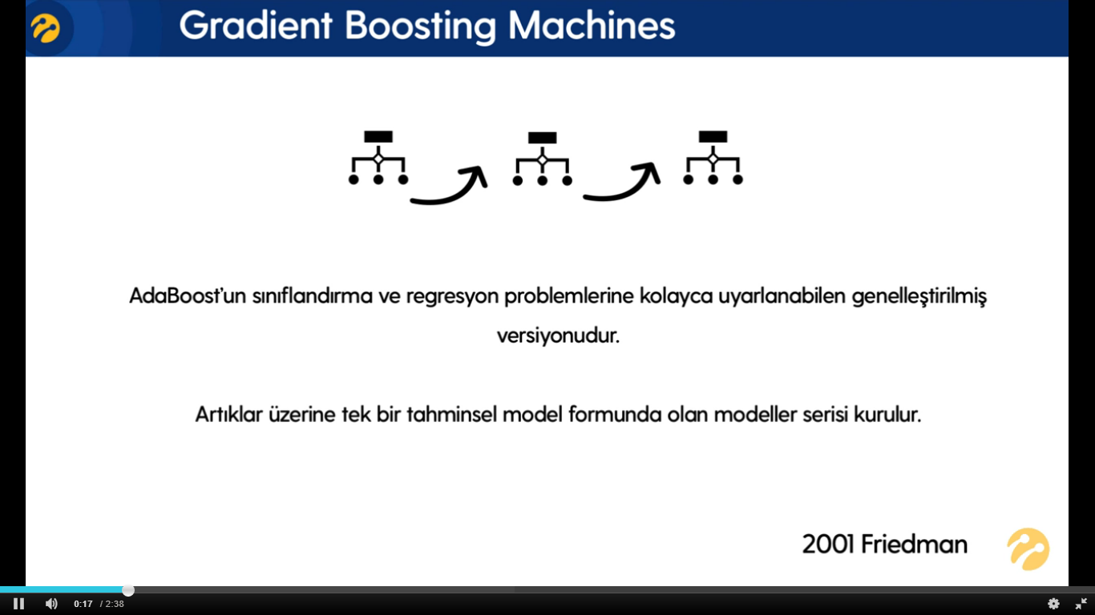
Ağaçların birbirlerine bir bağımlılığı söz konusudur.
Random Forest ve Bagging te böyle bir şey yoktur.

Slide 41
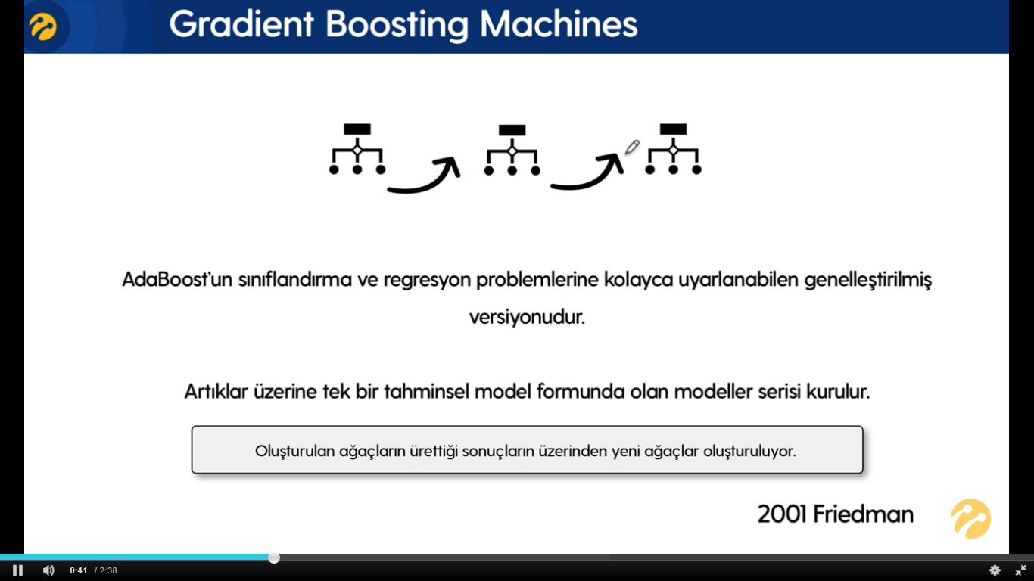

Slide 42
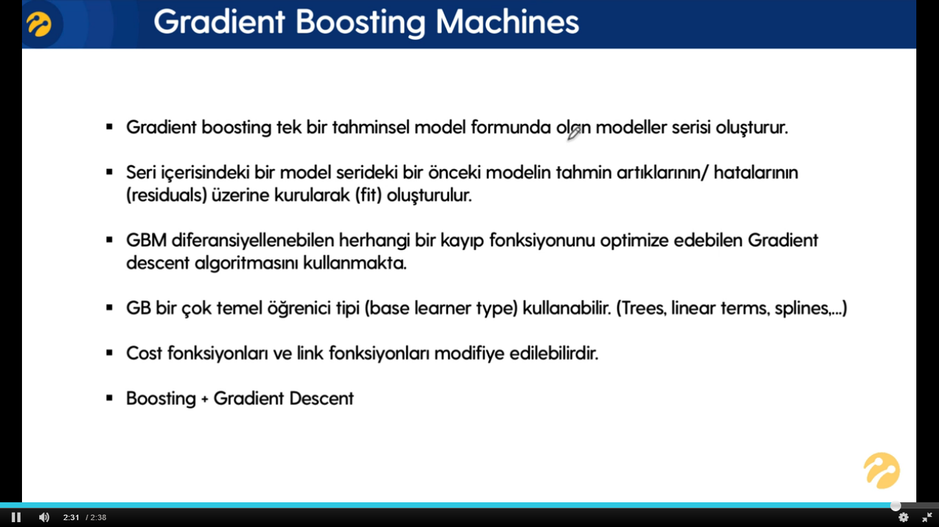

Slide 43
UYGULAMA
DEĞİŞKEN ÖNEM DÜZEYLERİ.

Slide 44
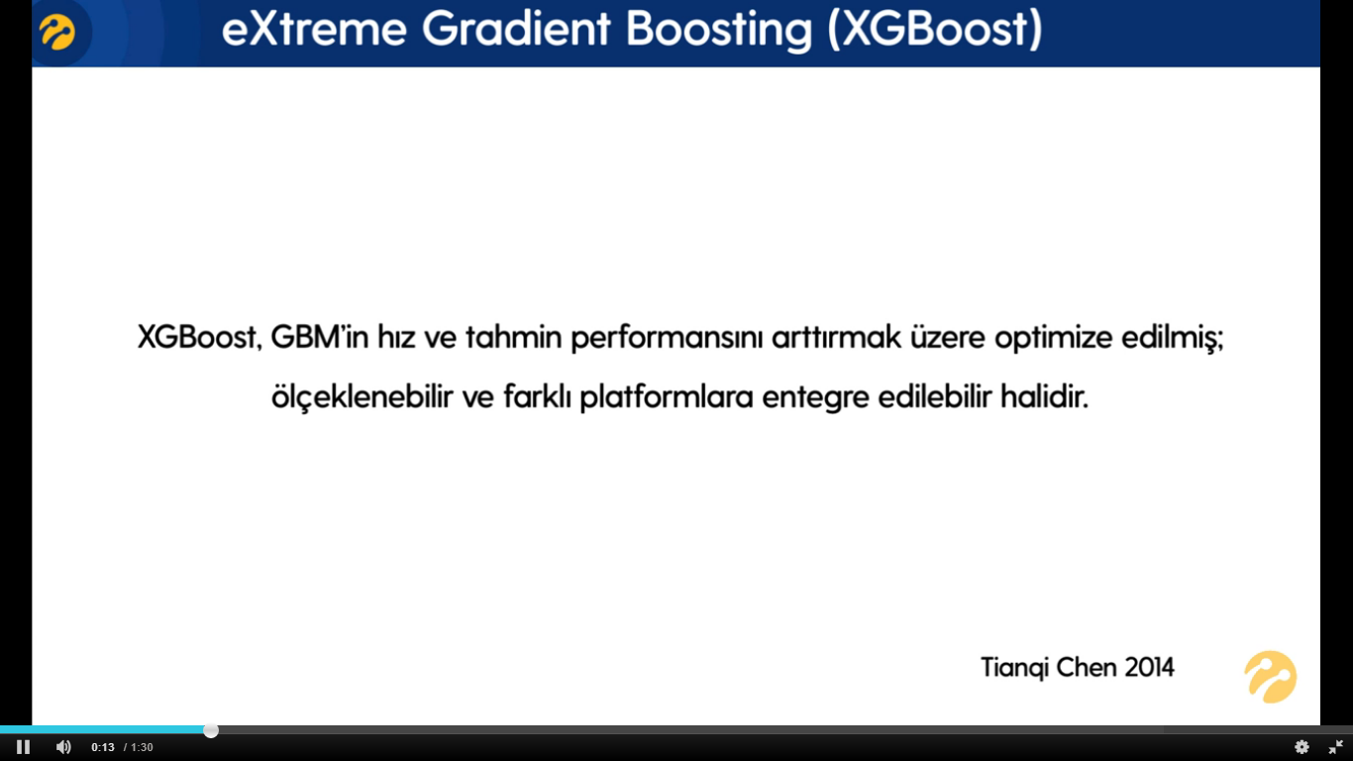

Slide 45
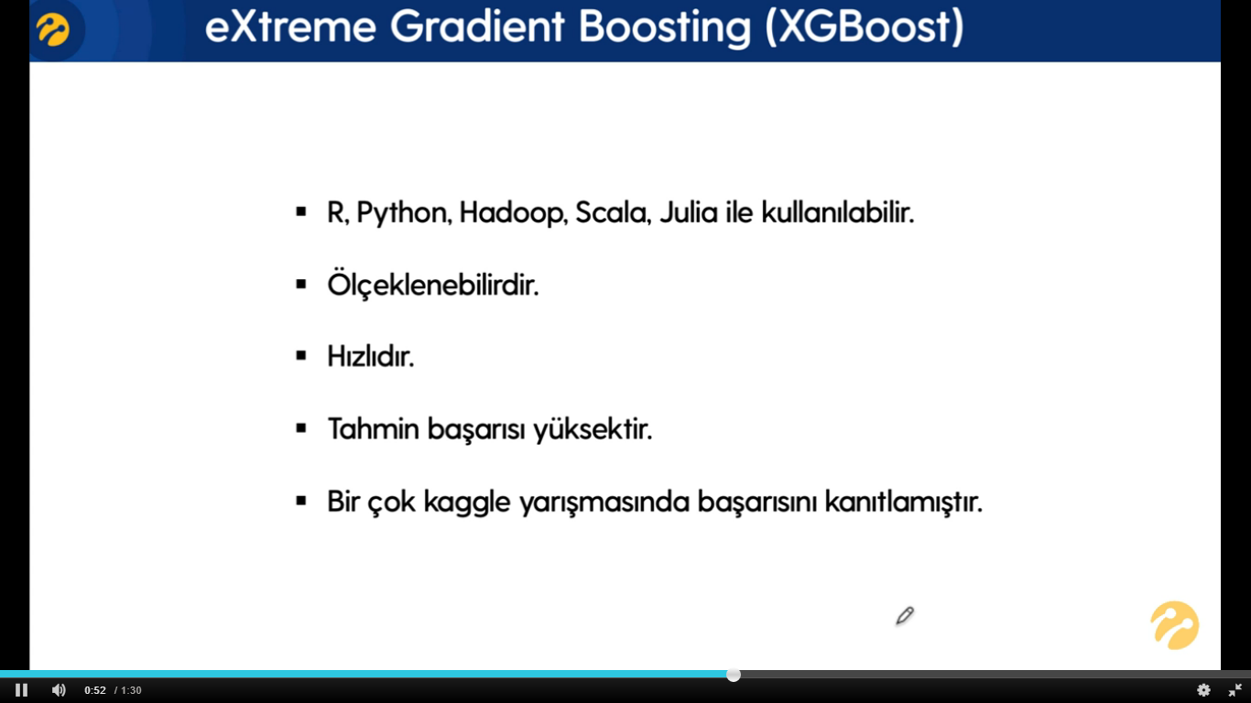

Slide 46
UYGULAMA
DEĞİŞKEN ÖNEM DÜZEYLERİ

Slide 47
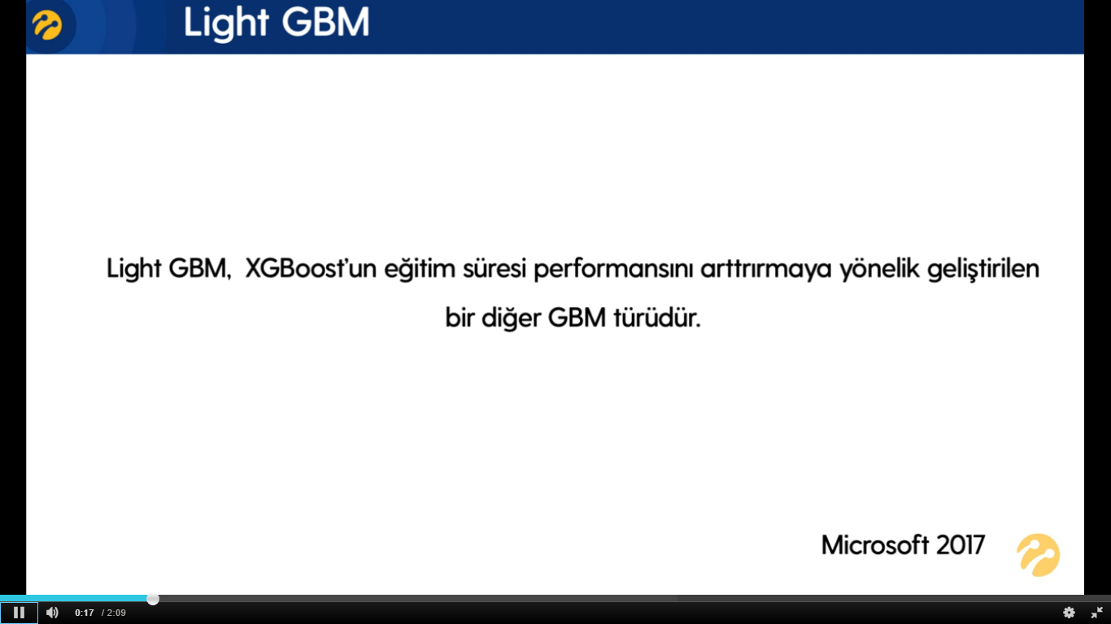

Slide 48
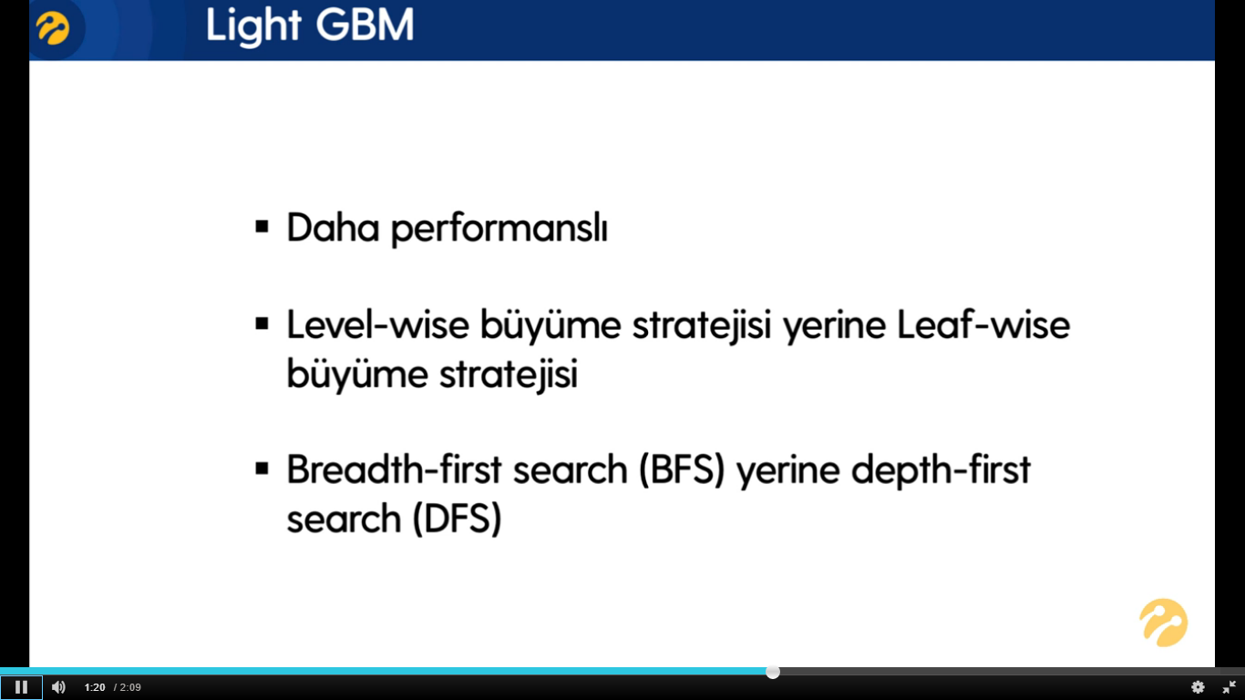
XGBoost C++ yazılmıştır. Level-wise split işlemi yapar (Yatay arama yapar ). Breadth-first ( Ağaçlara odaklanıyor )
Light GBM en büyük farklılık split etme işlemlerinde. Modelleme farklı. XGBoost tan daha performanslı. Leaf-wise ( Dikey – derinlemesine - yapraklara doğru arama yapar). Depth-first ( Splitlere odaklanıyor ) . Büyük verisetlerinde daha hızlıdır.
BFS – Breadth First Search, DFS – Depth First Search

Slide 49
UYGULAMA
DEĞİŞKEN ÖNEM DÜZEYLERİ

Slide 50
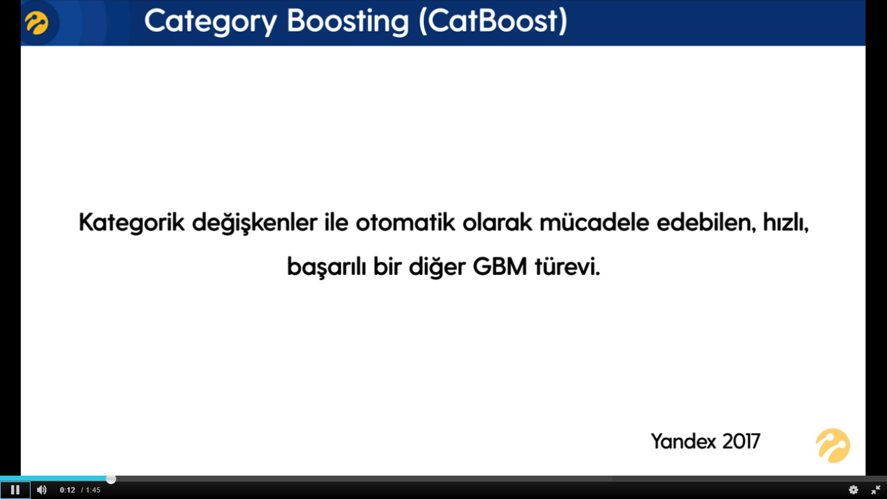

Slide 51
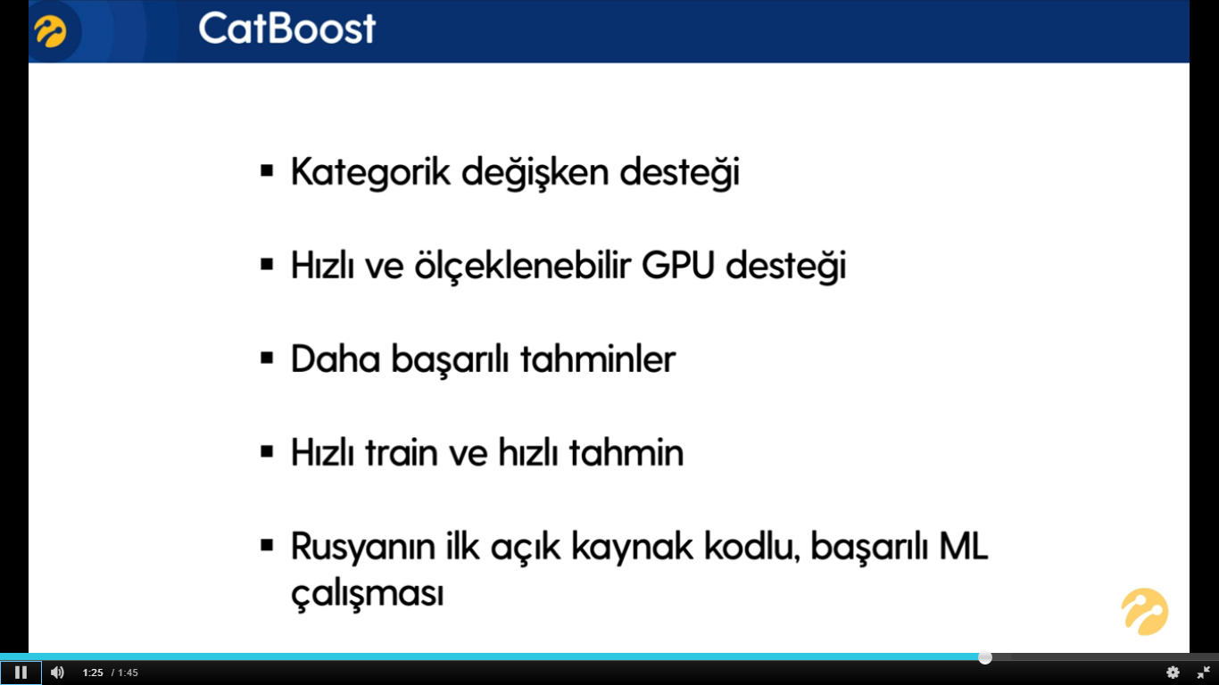

Slide 52
UYGULAMA
DEĞİŞKEN ÖNEM SIRALAMASI

Slide 53
UYGULAMA
VE SON

